Slide 2
ЗНО та моніторинг
питання підготовки до проведення

Slide 3
Відповідальний за ЗНО
???

Slide 4
ЗНО
питання підготовки до проведення

Slide 5
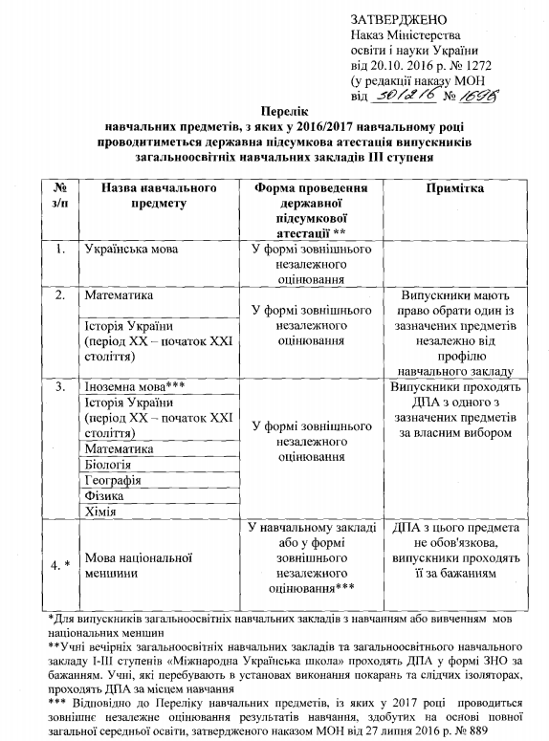
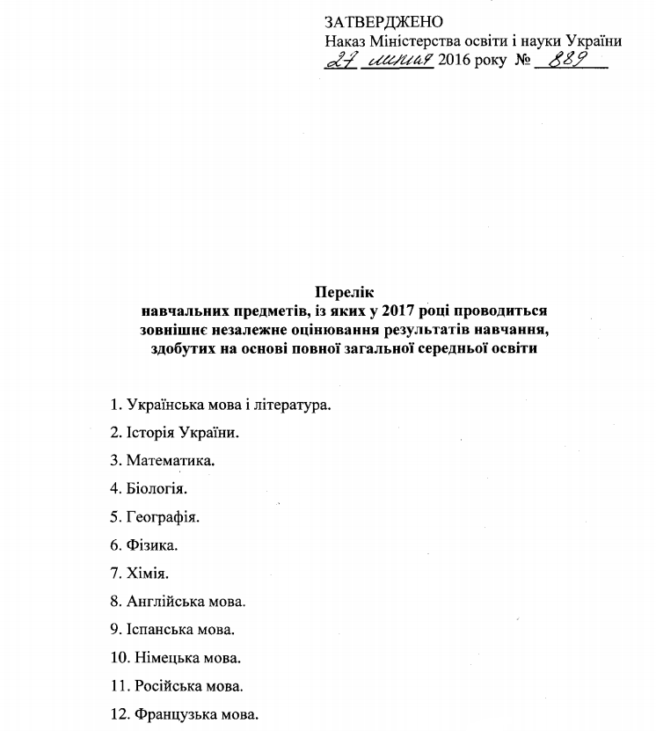
ОСНОВНА СЕСІЯ
загальні питання
ЗНО
ДПА у формі ЗНО

Slide 6
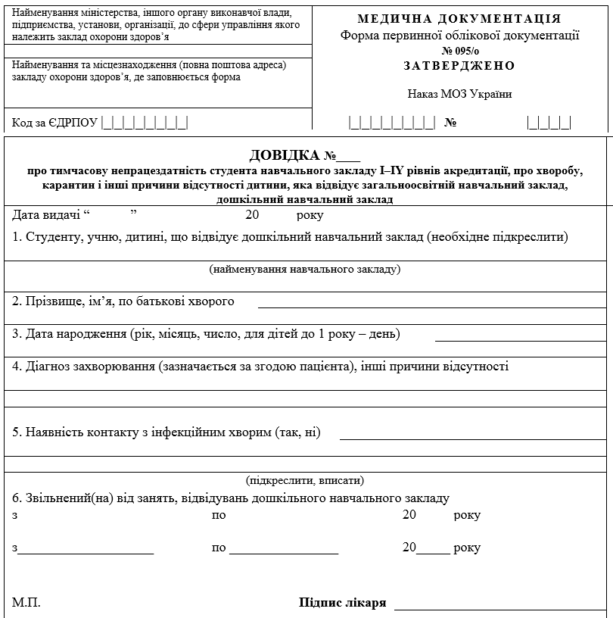
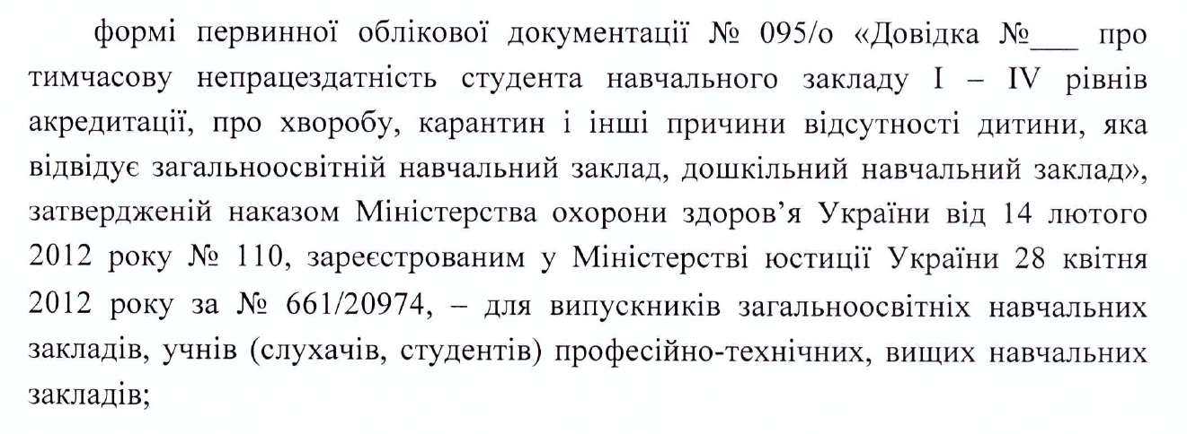
ОСНОВНА СЕСІЯ
загальні питання
ЗНО
ЗНО для осіб, які мають певні захворювання та/або патологічні стани, інвалідність

Slide 7
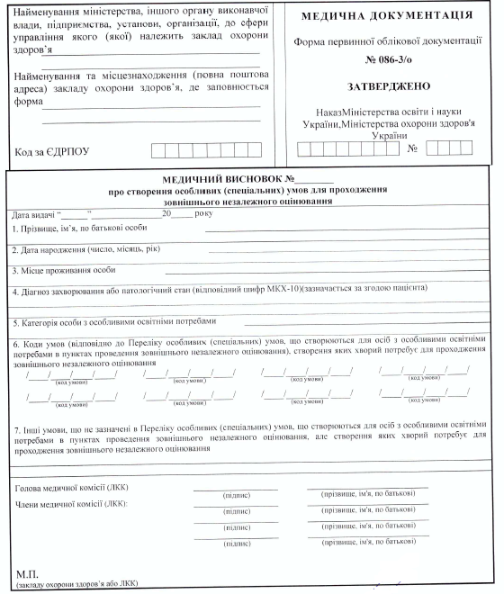
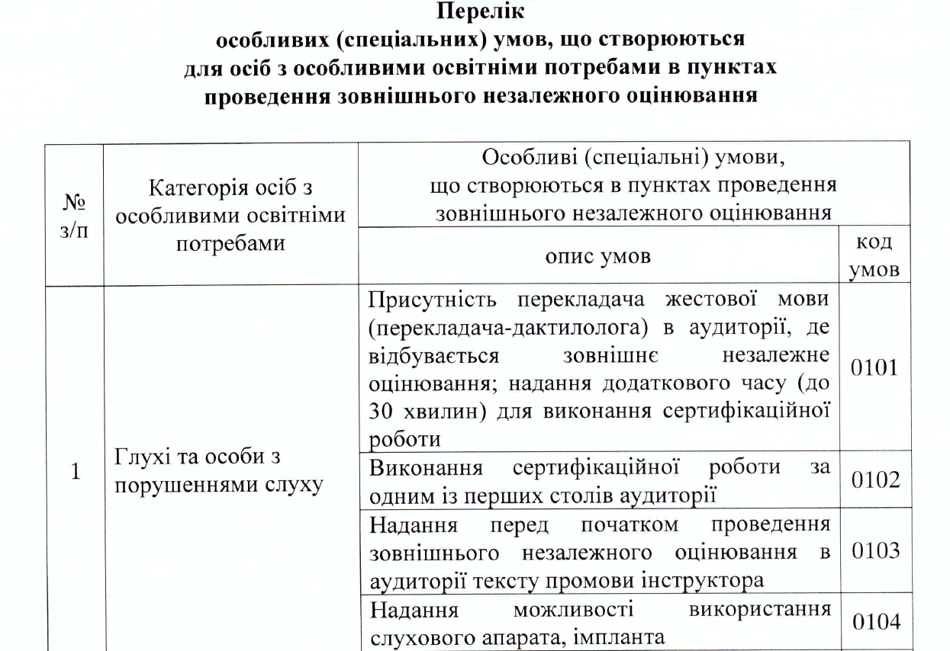
ОСНОВНА СЕСІЯ
загальні питання
ЗНО
ЗНО для осіб, які мають певні захворювання та/або патологічні стани, інвалідність

Slide 8
ОСНОВНА СЕСІЯ
загальні питання
ЗНО
Забезпечення можливості проходження ЗНО для осіб з інвалідністю, особливими освітніми потребами
Згідно із спільним наказом Міністерства освіти і науки України та Міністерства охорони здоров’я України від 29.08.2016 № 1027/900, зареєстровано в Міністерстві юстиції України 27 грудня 2016 року за № 1707/29837-1710/29840 місцевим органам виконавчої влади та органам місцевого самоврядування необхідно вживати заходів щодо забезпечення проходження особами з особливими освітніми потребами зовнішнього незалежного оцінювання у будівлях, спорудах та приміщеннях навчальних закладів, що відповідають вимогам «Доступність будинків і споруд для маломобільних груп населення». | Згідно з п.6 Указу Президентом України №553/2016 від 13.12.2016 року органам місцевого самоврядування запропоновано забезпечити вирішення в установленому порядку питань щодо облаштування будівель і приміщень навчальних закладів, які перебувають у комунальній власності відповідної територіальної громади та в яких проводитиметься зовнішнє незалежне оцінювання, з урахуванням потреб осіб з інвалідністю.

Slide 9
ОСНОВНА СЕСІЯ
процедурні питання
ЗНО
реєстрація: 06.02-17.03.2017; унесення змін: до 31.03.2017
Визначення та організація підготовки відповідальних у ЗНЗ | до 20.01.2017
Забезпечення участі у нараді відповідальних за ЗНО | 30.01-03.02.2017
Організація інформаційної підтримки випускників ЗНЗ | до 03.02.2017
Організація підготовки реєстраційних матеріалів випускниками ЗНЗ | до 03.02.2017
Доставка реєстраційних документів до ХРЦОЯО | виключно поштовим відправленням

Slide 10
ПРОБНА СЕСІЯ
процедурні питання
ЗНО
14.03.2017
08.04.2017
Оголошення результатів пробного ЗНО
з української мови і літератури на інформаційних сторінках
«Особистий кабінет учасника пробного ЗНО» на сайті ХРЦОЯО
(для осіб, які скористалися сервісом)*
14.04.2017
Оголошення результатів пробного ЗНО
з решти предметів на інформаційних сторінках
«Особистий кабінет учасника пробного ЗНО» на сайті ХРЦОЯО
(для осіб, які скористалися сервісом)*
Розміщення електронного запрошення на інформаційній сторінці
«Особистий кабінет учасника пробного ЗНО» на сайті ХРЦОЯО
* Відповіді будуть оприлюднені разом із результатами; результати будуть подані у 12-ти та 200-льній шкалах

Slide 11
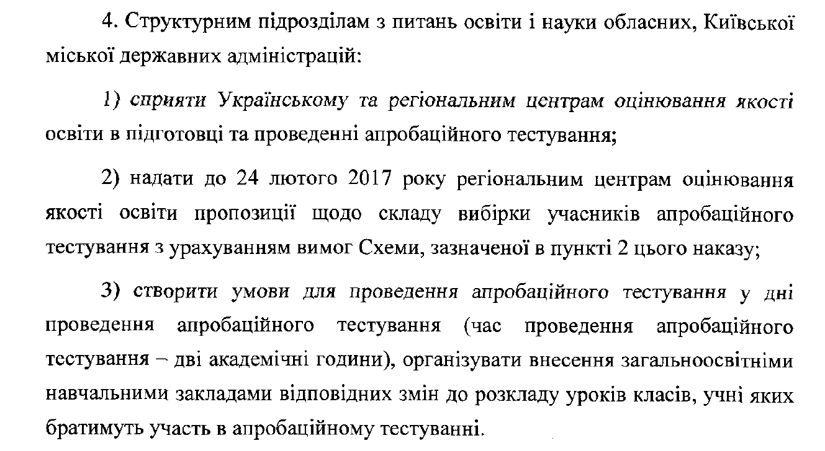
АПРОБАЦІЯ
процедурні питання
ЗНО
24-29 квітня 2017 р.

Slide 12
МОНІТОРИНГ
питання підготовки до проведення

Slide 13
PISA
міжнародне дослідження якості освіти
МОНІТОРИНГ
травень 2017 р.

Slide 14
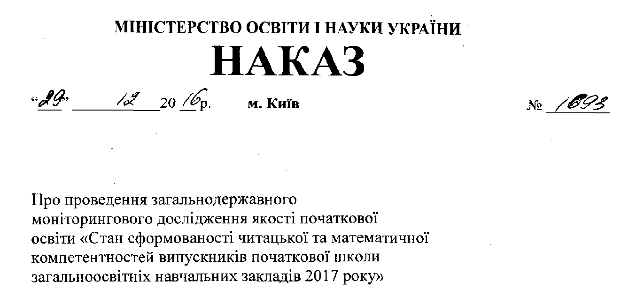
Загальнодержавне моніторингове дослідження якості початкової освіти
МОНІТОРИНГ
18.04-15.05.2017 р.

